Slide 1
SCHOLINGSBUDGET hoe krijgt u uw bestuurder mee?
Servaas Beunk

Slide 2
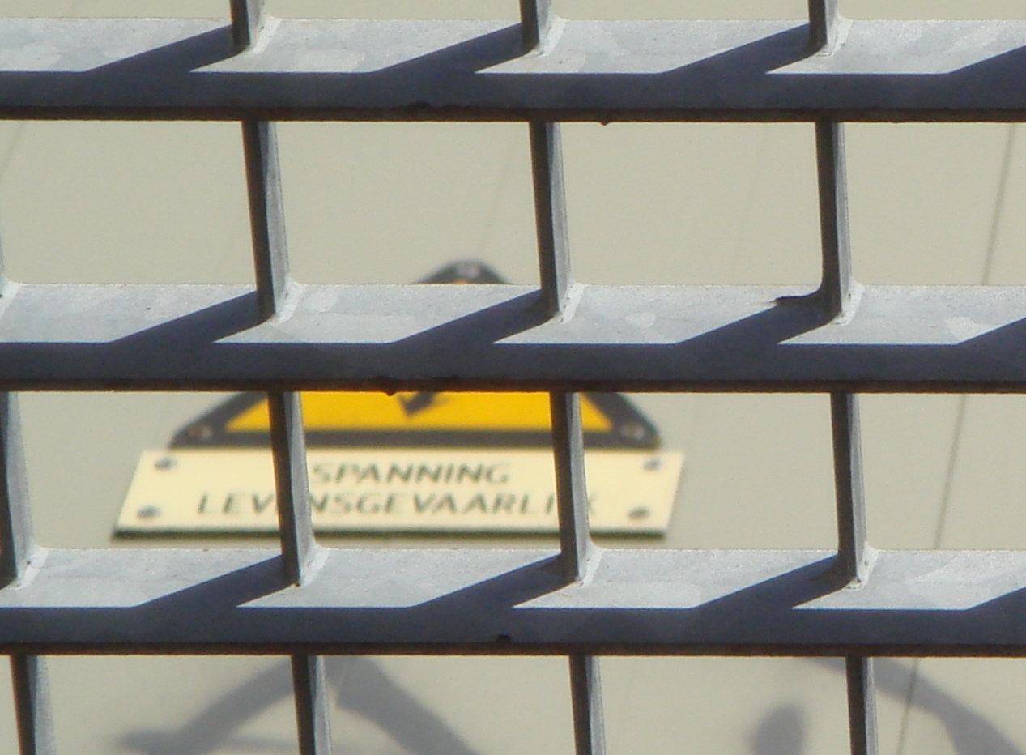

Slide 3
Onderzoek SER (1)
In 2016 heeft de SER een onderzoek gedaan naar scholing van OR-en
3/4 van de OR’en benut niet al zijn scholingsrechten.
Belangrijkste redenen zijn:
OR’en hebben in bepaalde perioden minder behoefte aan scholing.
Door werkdruk in het reguliere werk vinden OR-leden het moeilijk om naast OR-werk ook nog scholing te volgen.
Recessie is van invloed geweest.

Slide 4
Onderzoek SER (2)
1/3 van de OR’en vindt dat hij zich onvoldoende schoolt.
De OR’en van kleine ondernemingen scholen het minst.

Slide 5
Wat zegt de WOR (1)?
Art 18 lid 2: ondernemer is verplicht (… ) de gelegenheid te bieden de scholing en vorming van voldoende kwaliteit te ontvangen welke zij ivm de vervulling van hun taak nodig hebben
Art 18 lid 3:
het aantal dagen voor leden commissie (niet lid OR) niet lager vastgesteld kan worden dan 3 per jaar
Het aantal dagen van OR-lid niet lager vastgesteld kan worden van 5 per jaar
Het aantal dagen voor OR/cie-lid niet lager vastgesteld kan worden dan 8 p.j.

Slide 6
Wat zegt de WOR (2)?
Art 22 lid 1: Kosten redelijkerwijs noodzakelijk ten laste van ondernemer
Art 22 lid 3: met inachtneming van 1e lid kosten voor scholing en vorming voor ondernemer. De Raad (SER) kan richtbedragen vaststellen.
Art 22 lid 4: Ondernemer & OR kunnen kosten vaststellen op bepaald bedrag, dat OR naar eigen inzicht kan besteden. Overschrijding slechts ten laste van ondernemer na toestemming.

Slide 7
Richtbedragen SER
De richtbedragen voor 2017 zijn voor:
Maatwerkcursus: € 995 netto per dd per OR per trainer
Open inschrijving: € 170 netto per dd per individueel OR-lid

Slide 8
rekenmodel scholing

Slide 9
Wat zijn jullie ervaringen?

Slide 10
70 -20 - 10

Slide 11
Ontwikkelplan OR
Waar meer kennis over?
Waar meer vaardigheden in?
Waar meer ervaring mee?

Slide 12
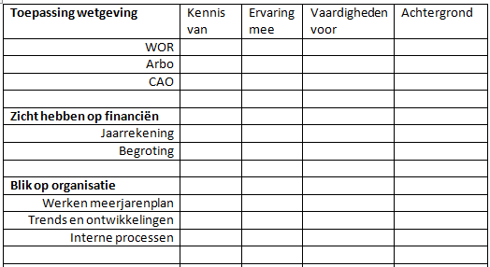
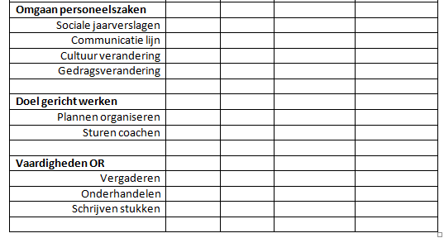
Ontwikkelplan OR (2) Analyse

Slide 13
Stelling 1
De bestuurder moet een adviesfunctie hebben bij het bepalen van de opleiding van de OR.

Slide 14
Stelling 2
Zonder voldoende scholing zijn de ‘vrijgestelde uren’ voor OR-leden weggegooid geld en is het in stand houden van de OR slechts een schaamlap om te voldoen aan de wet.

Slide 15
Stelling 3
Indien een bestuurder onvoldoende scholingsbudget ter beschikking stelt moet een OR de gang naar de kantonrechter maken.
Wij zullen dat in ieder geval doen.

Slide 16
Stelling 4
“Jullie hebben toch geen scholing nodig.
De WOR is inmiddels wel bekend en verder vertrouwen we elkaar toch?”

Slide 17
Argumenten
-> kwaliteit van werken OR
-> weerwoord OR
-> nut van investering van tijd door OR-leden
-> gezamenlijke scholing / vorming geeft meer dan alleen kennis, maar ook teambuilding
-> insteken op individueel traject
-> wat heeft het OR-lid nodig voor goed functioneren

Slide 18
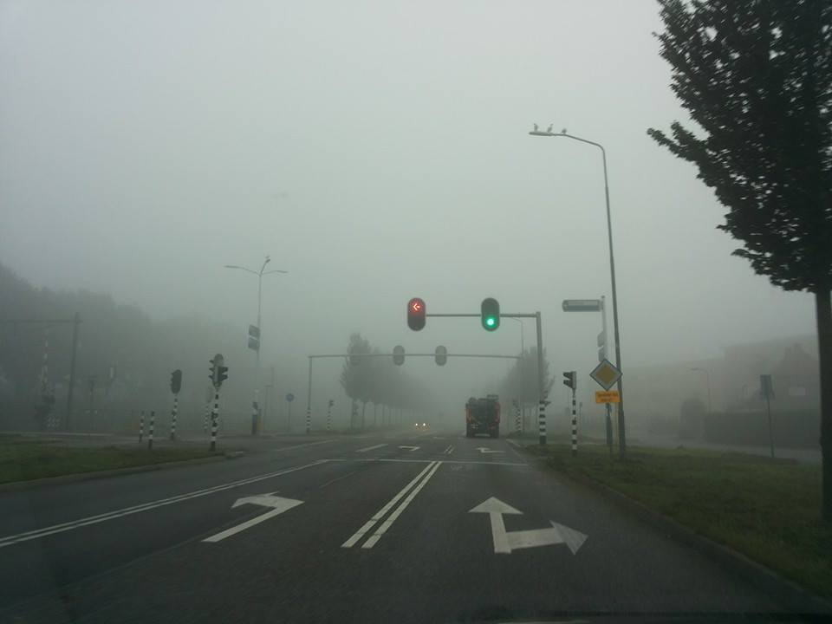

Slide 19
Als er nog vragen zijn, neem gerust contact op. Servaas Beunk Merlijn Medezeggenschap info@merlijnmedezeggenschap.nl 073 - 5323582

Slide 20
LINKS
https://www.ser.nl/nl/actueel/nieuws/2010-2019/2016/20161005-onderzoek-scholing-or-en.aspx
https://www.ser.nl/~/media/files/internet/publicaties/overige/2010_2019/2016/scholing-vorming-ondernemingsraden.ashx
https://www.ser.nl/nl/publicaties/overige/2010-2019/2016/richtbedragen-2017.aspx
https://www.ser.nl/nl/~/media/files/internet/thema/or/2015-or-scholing.ashx
http://www.orselect.nl/model/rekenmodel-om-scholingsbudget-rekenen/

